Slide 2
POWER APPS

Slide 3
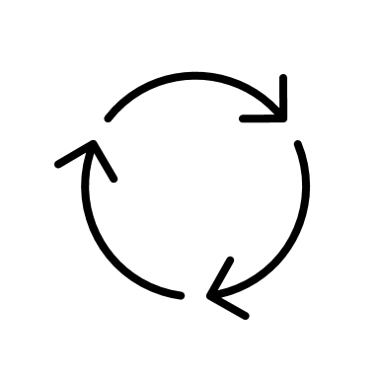
POWER APPS
¿Qué es PowerApps?
PowerApps es parte de la suite de herramientas de Microsoft Power Platform, que también incluye Power BI, Power Automate y Power Virtual Agents. Permite la creación de aplicaciones móviles o de escritorio sin requerir habilidades de desarrollo avanzadas, utilizando una interfaz gráfica fácil de usar. Se integra de forma nativa con otros productos de Microsoft como Office 365, SharePoint, Dynamics 365, entre otros.

Slide 4
¿Para qué sirve PowerApps en la UNP?
Automatización de procesos operativos: ayuda a automatizar los procesos burocráticos y operativos. Por ejemplo, en la gestión de la seguridad de las personas protegidas, se pueden desarrollar aplicaciones para seguimiento de actividades, reportes de incidentes, solicitudes de servicio o solicitudes de transporte.
Gestión de datos e informes
Accesibilidad móvil
Mejora de la colaboración interna
Desarrollo de aplicaciones personalizadas

Slide 5
IMPACTO DE LAS HERRAMIENTAS DE POWERAPPS EN LA UNP
Mejora la eficiencia
Toma de decisiones informada
Reducción de errores humanos
Mayor flexibilidad
Ahorro de tiempo y recursos

Slide 6
LÍNEA DE TRABAJO PARA LA CAPACITACIÓN DE POWER APPS
Conceptos básicos de diseño de aplicaciones sin código.
Familiarización con la interfaz y las herramientas disponibles.
Para maximizar el impacto de PowerApps en la UNP, se debe seguir una estrategia de capacitación adecuada.
Capacitación intermedia
Creación de aplicaciones simples.
Uso de formularios, flujos de trabajo y conectores para interactuar con bases de datos como SharePoint, Excel o bases de datos de la UNP.
Integración con otras herramientas de la Microsoft Power Platform (Power Automate, Power BI).
Capacitación avanzada:
Desarrollo de aplicaciones más complejas y personalizadas.
Gestión de permisos y seguridad en PowerApps.
Optimización de aplicaciones para el uso en dispositivos móviles.
Análisis de datos e integración con Power BI para tomar decisiones basadas en datos.
Capacitación básica
Introducción a la plataforma PowerApps.

Slide 7
PROCESO PRÁCTICO
Casos prácticos y simulaciones
Simulaciones de aplicaciones que se usarán en el día a día para familiarizar al personal con su uso y fomentar la adopción.
Implementar ejercicios prácticos relacionados con situaciones de la UNP, como el seguimiento de protección a personas o la gestión de recursos operativos.
Evaluación y retroalimentación
Realizar evaluaciones periódicas para medir el impacto de las aplicaciones creadas y la efectividad de las capacitaciones.
Incorporar la retroalimentación del personal para mejorar las aplicaciones y la formación.
Capacitación continua, acompañamiento y soporte
Establecer un plan de capacitación continua para mantener al personal actualizado.
Crear un equipo de soporte interno para resolver dudas o problemas técnicos.
Fomentar la participación en comunidades de usuarios de PowerApps para compartir mejores prácticas y consejos.

Slide 8
Esquema actual de funcionamiento de las Power Apps en la entidad.

Slide 9
Ejemplo pantalla pool de apps realizadas.

